Slide 1
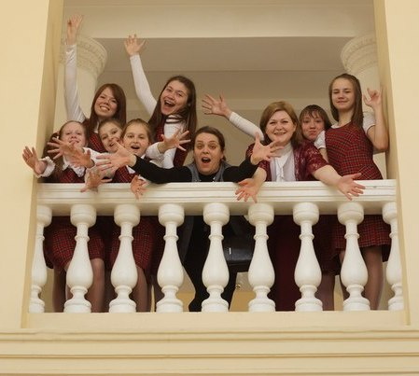
«Оглянуться в будущее»

Slide 2
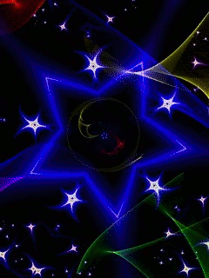

Slide 3
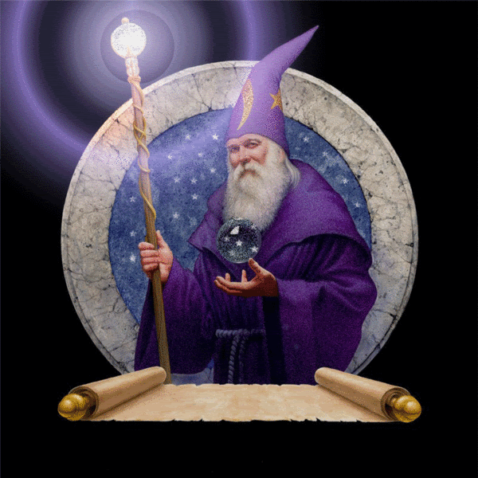

Slide 4
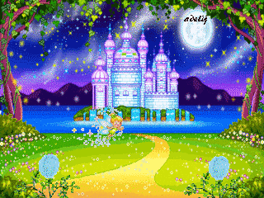

Slide 7
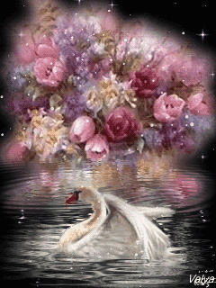

Slide 8
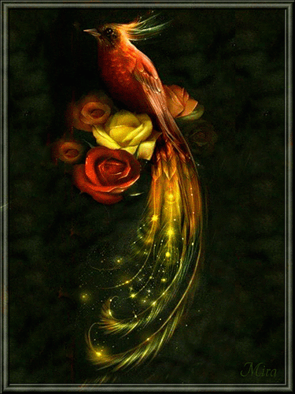

Slide 9
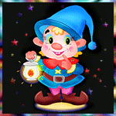

Slide 10
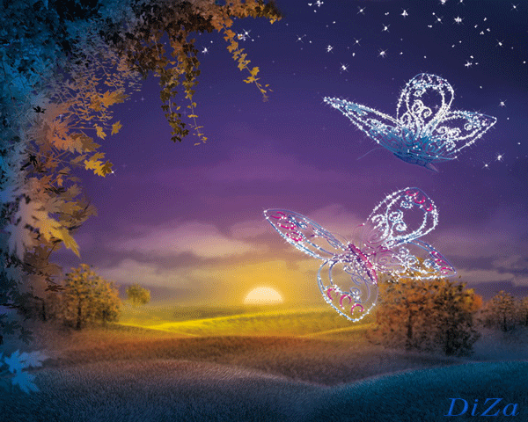

Slide 11
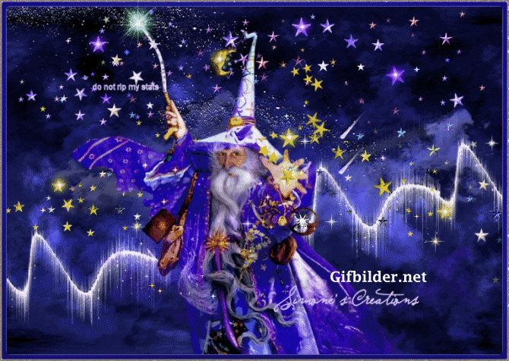

Slide 12
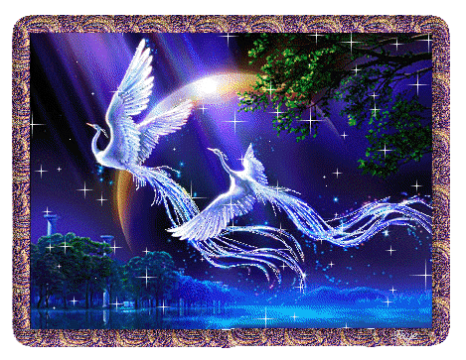

Slide 13
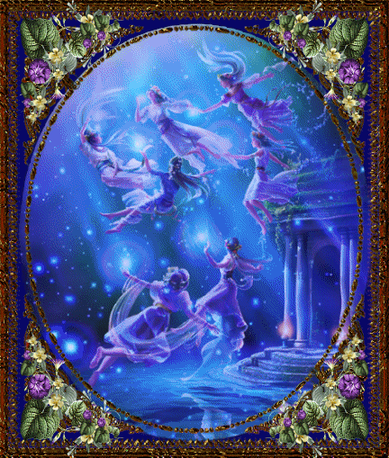

Slide 15
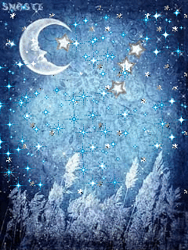

Slide 17
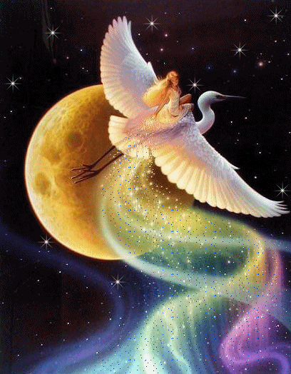

Slide 20
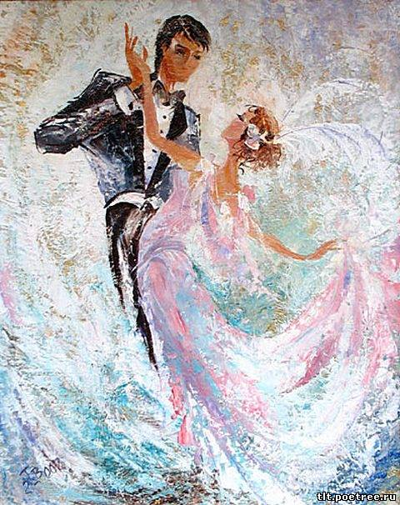

Slide 21
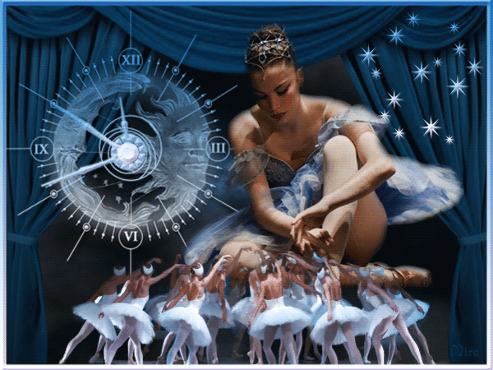

Slide 22
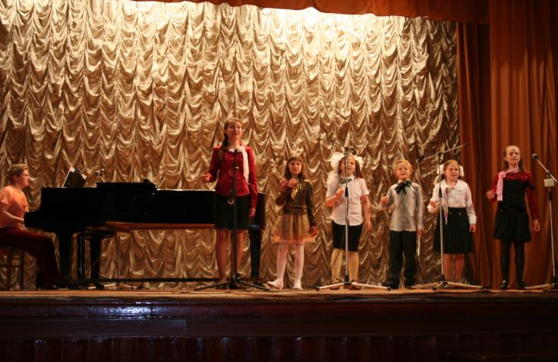
Всероссийский конкурс «Белые ночи» г. Санкт – Петербург, 2011 год

Slide 23
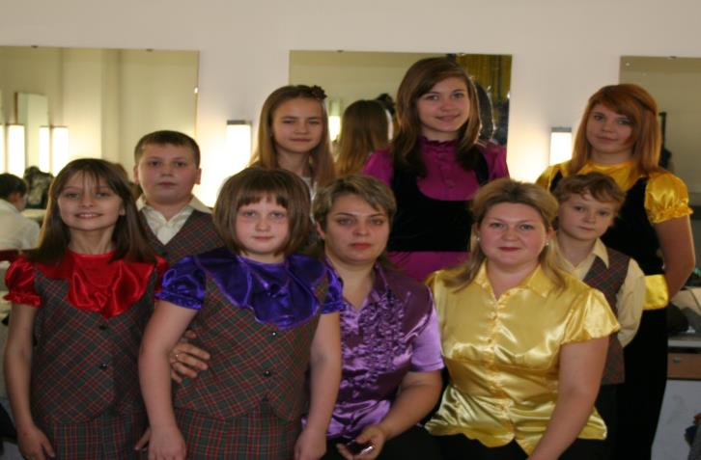
Международный конкурс «Венский звездопад», Австрия г.Вена, 2011

Slide 24
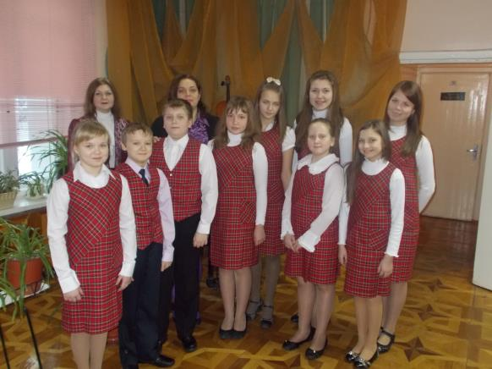
V открытый районный конкурс ансамблевого пения «Звонкие голоса» г.Полярные Зори,2013

Slide 25
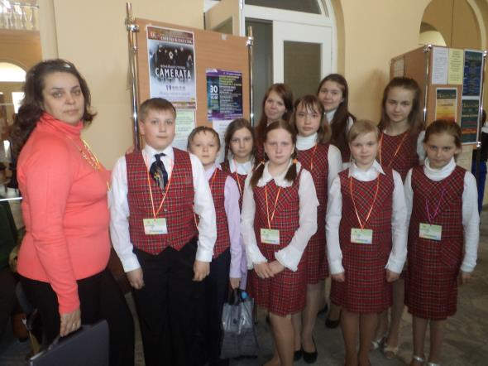
Региональный тур III Всероссийского конкурса детских академических хоров и вокальных ансамблей «Поющее детство» г.Петрозаводск, 2013

Slide 26
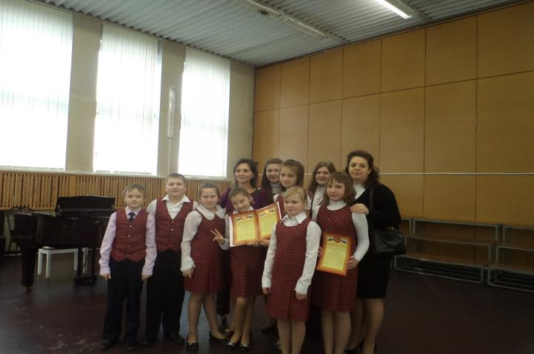
Всероссийский хоровой конкурс «Серебряный камертон» г.Вологда, 2013

Slide 27
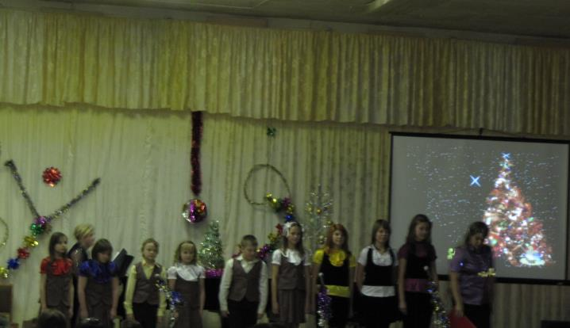
Рождественский концерт

Slide 28
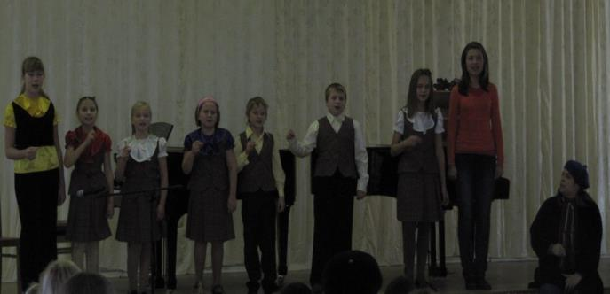
Посвящение в первоклассники

Slide 29
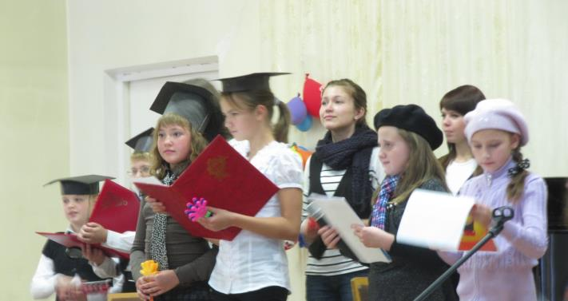
Посвящение в первоклассники

Slide 30
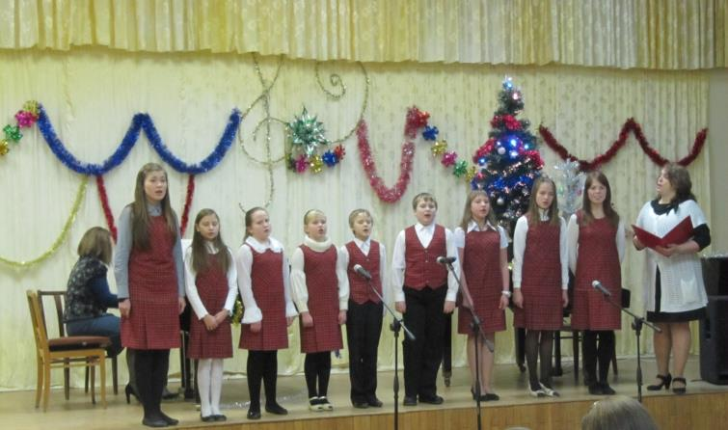
Новогодний концерт

Slide 31
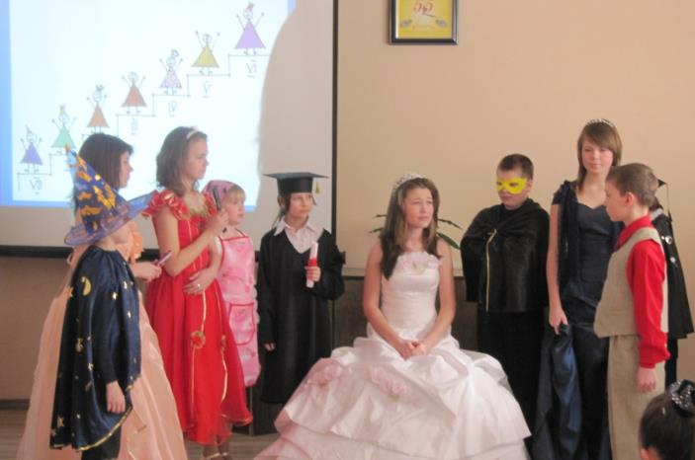
Музыкальная сказка

Slide 32
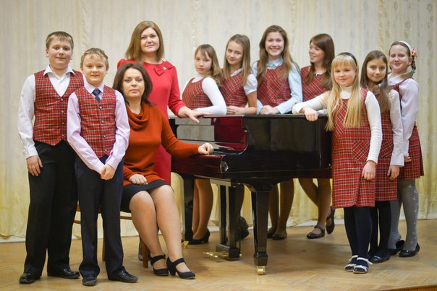

Slide 33
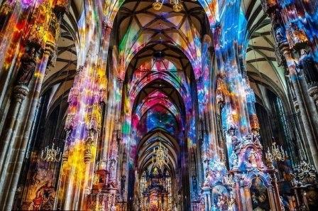
Перголези «Stabat mater»

Slide 34
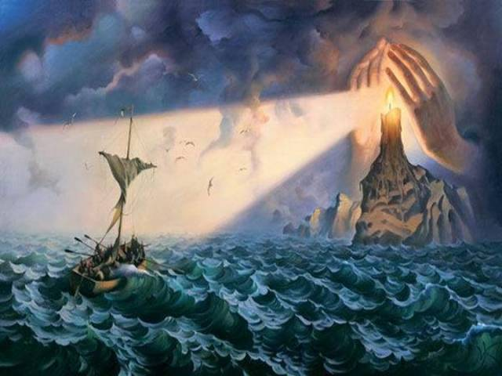
«Иди всегда вперёд!»

Slide 35
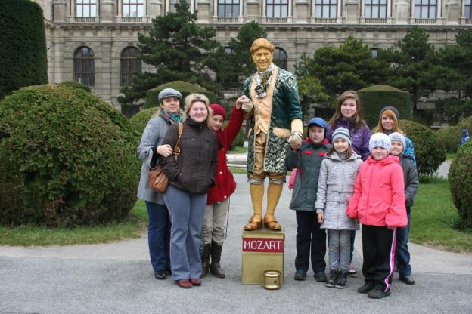
«Жил-был на свете мальчик»

Slide 36
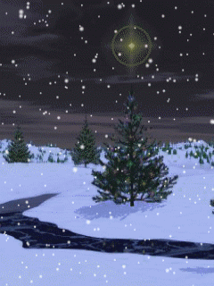
«Ожидание зимы»

Slide 37
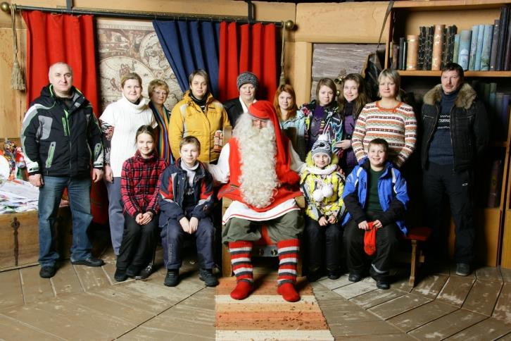
«Рождественская песня»

Slide 38
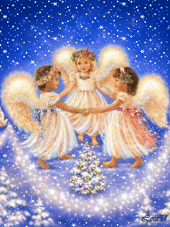
«Рождество»

Slide 39
«Пришла весна»

Slide 40
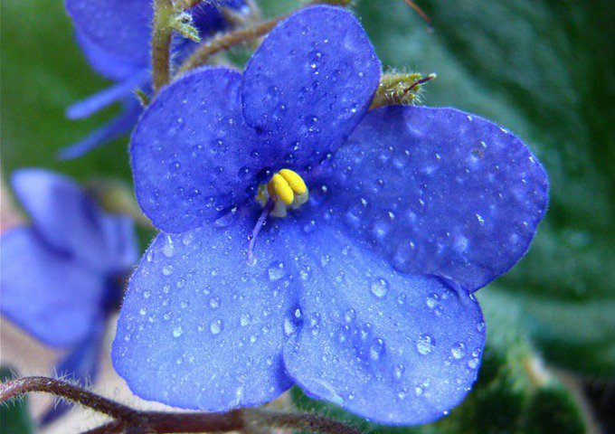
«Фиалка»

Slide 41
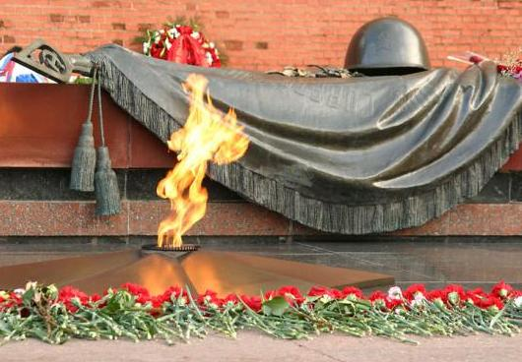
«Поведай ты мне о войне»

Slide 42
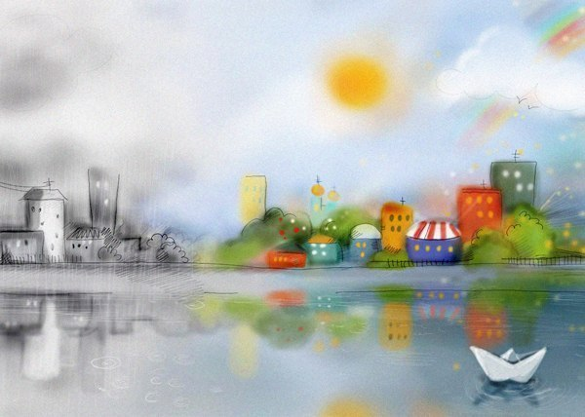

Slide 43
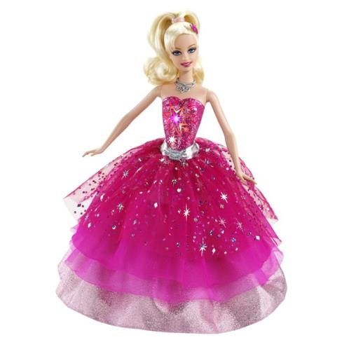
«Старая кукла»

Slide 44
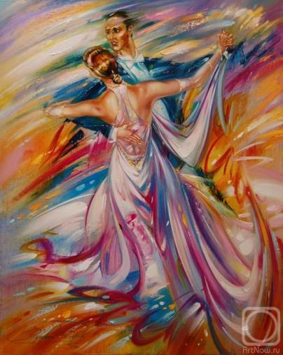
«Перуанский вальс»

Slide 45
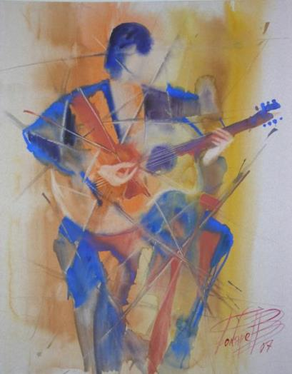
«Гитарист»

Slide 46
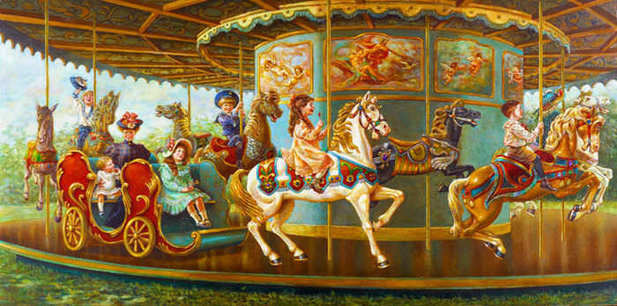
«Карусельные лошадки»

Slide 47
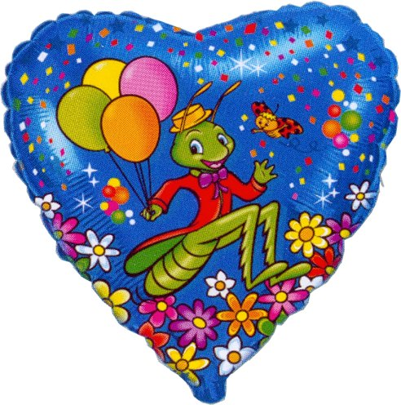
«Кузнечик»

Slide 48
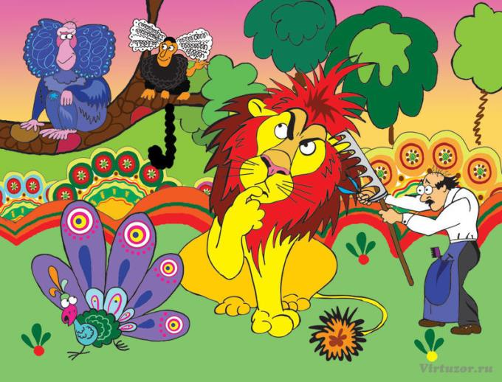
«Жил да был Брадобрей»

Slide 49
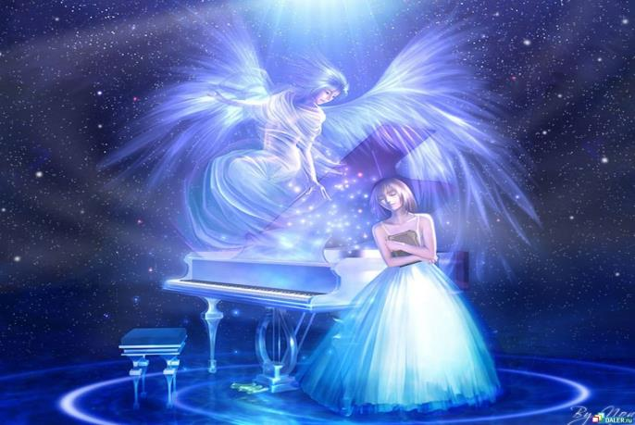
«Её, величество, сцена!»

Slide 50
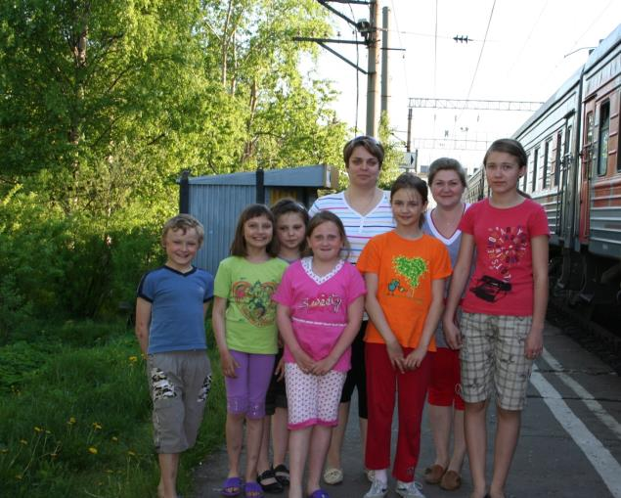
«Путешествие во времени»

Slide 51
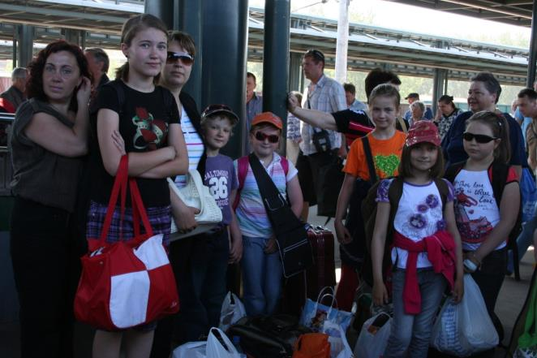
Санкт-Петербург, Ладожский вокзал

Slide 52
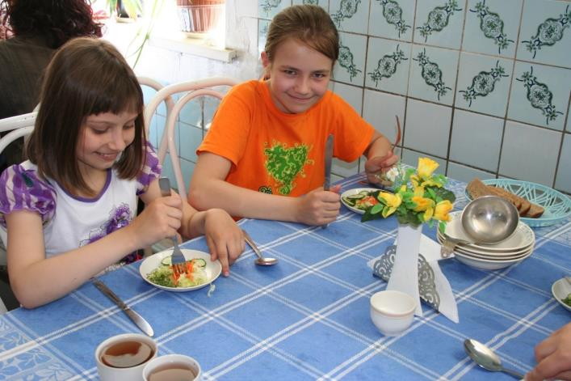
Кто сказал, что артист должен быть голодным?

Slide 53
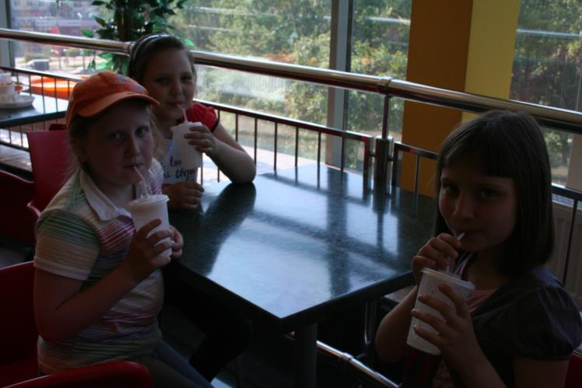
Три девицы…

Slide 54
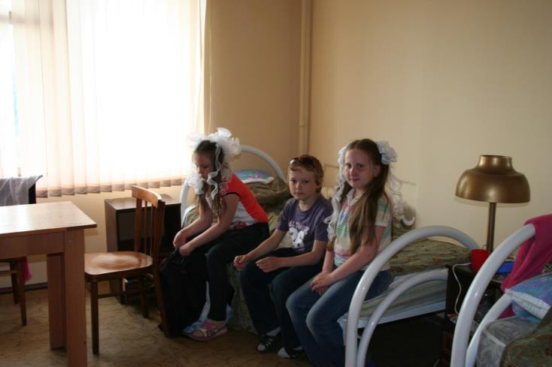
Ждём…

Slide 55
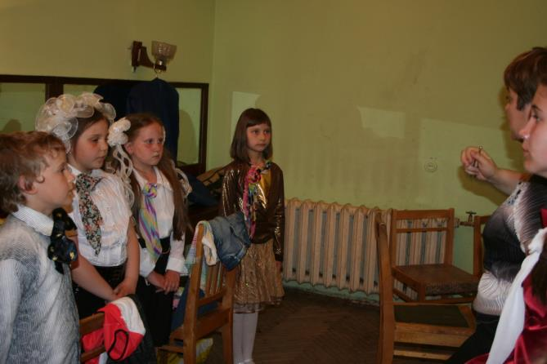
последние наставления перед выступлением

Slide 56
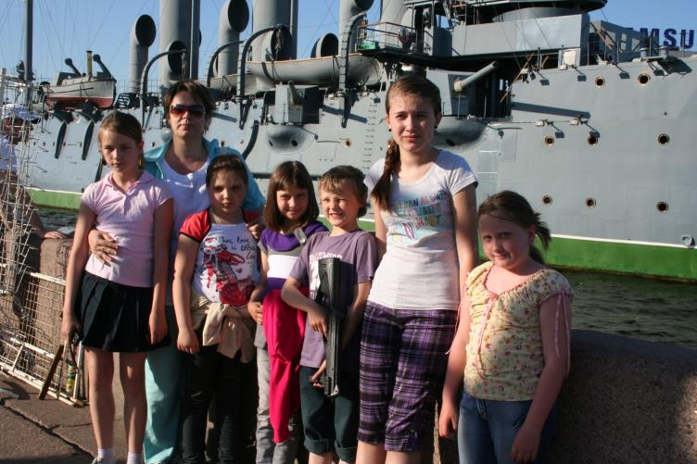
Захват «Авроры»

Slide 57
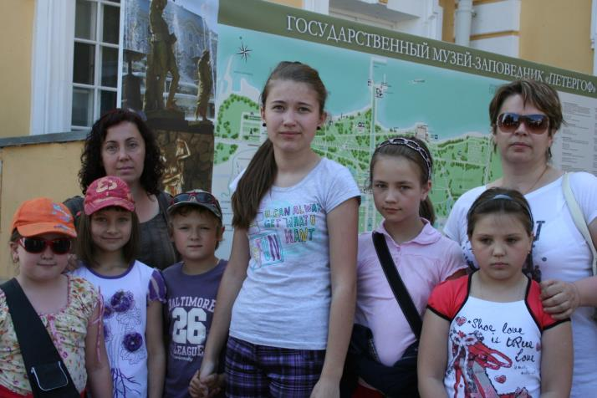
Экскурсия в Петергоф

Slide 58
Необъятный дуб

Slide 59
По дороге в Австрию

Slide 60
Юные пираты

Slide 61
Наши рыцари

Slide 62
Достопримечательности Вены

Slide 63
Поедем, прокатимся?

Slide 64
Триумфальная арка, Шёнбрунн

Slide 65
Чудеса, да и только!

Slide 66
Прага

Slide 67
Речные трамвайчики

Slide 68
На Карловом мосту

Slide 69
Местная диковинка - шарманщик

Slide 70
По улочкам Праги…

Slide 71
Долгожданная награда

Slide 72
Минск, 7 ноября

Slide 73
В гостях у Санты…

Slide 74
Несмотря на мороз

Slide 75
Старый добрый лось

Slide 76
Эх, прокачусь!

Slide 77
И снова Питер (Проездом в Вологду)

Slide 78
Лепота!

Slide 79
«…в доме, где резной палисад»

Slide 80
Петрозаводск, консерватория

Slide 81
Мальчишки и девчонки

Slide 82
Умаялись….

Slide 83
«Мы живем в паутине волшебства, соединенной серебряными нитями случайностей и обстоятельств. Мы рождаемся с вихрями, пожарами и кометами внутри нас. Мы рождены чтобы петь, как птицы, читать узоры облаков и видеть судьбу в песчинке»

Slide 84
«Джаз»

Slide 85
«Stop, people!»

Slide 86
«Недетское время»

Slide 87
«Делайте то, во что верите, и верьте в то, что делаете!»

